Slide 1


Projet : Java avancées en IA pour détecter des anomalies bibliothèques : Weka , Java
Presenté par : DJERI – ALASSANI OUBENOUPOU

Slide 2

Qu’est ce que JAVA ?
Java est un langage de programmation orienté objet fondé sur le concept de classes, conçu pour minimiser les dépendances d'implémentation . Il repose sur le principe WORA (Write Once, Run Anywhere), permettant d’exécuter le même code compilé sur n’importe quelle plateforme compatible Java sans recompilation grâce au JVM(Java Virtual Machine ).
Développé initialement par James Gosling chez Sun Microsystems en 1995, Java est aujourd’hui maintenu par Oracle Corporation .
Il est largement utilisé dans le développement d'applications desktop, web, mobiles et intelligentes (IA, big data, etc.).

Slide 3
Pourquoi Java pour l'IA
Java est un choix populaire pour le développement de l'IA pour plusieurs raisons :
Indépendance de la plateforme : La capacité de Java à « écrire une fois, exécuter partout » permet aux applications de s'exécuter sur n'importe quel appareil équipé d'une machine virtuelle Java (JVM), ce qui simplifie le déploiement.
Richesse de l'écosystème : Java offre une pléthore de bibliothèques pour le traitement des données, l'apprentissage automatique, les réseaux neuronaux et bien plus encore, ce qui facilite le développement d'applications d'IA complexes.
Performance : Les performances de Java sont souvent supérieures à celles de nombreux langages interprétés en raison de sa nature compilée, ce qui le rend adapté aux tâches de calcul intensif.
Prise en charge de la simultanéité : Le support intégré de Java pour le multithreading est bénéfique pour le développement d'applications d'IA qui nécessitent un traitement parallèle, comme l'apprentissage de modèles d'apprentissage automatique.
Un soutien communautaire fort : L'importante communauté Java fournit une documentation, des bibliothèques et des cadres étendus, ce qui aide les développeurs à résoudre les problèmes et à partager leurs connaissances.

Slide 4
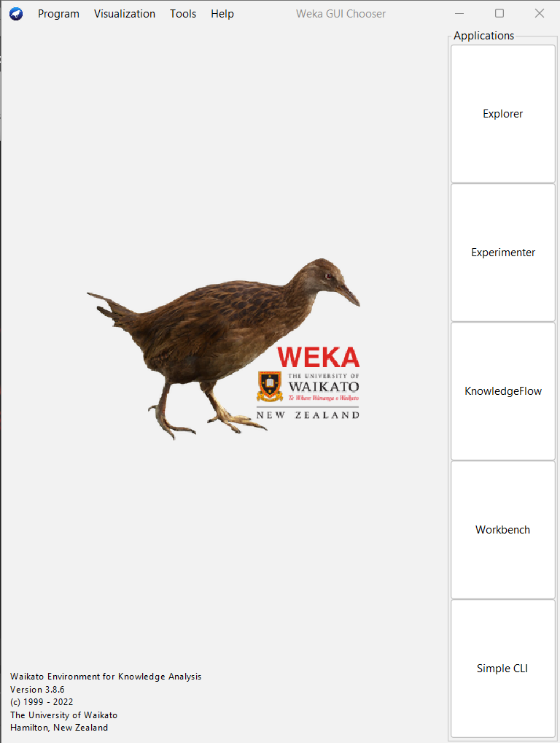
Introduction à WEKA : Waikato environment for knowledge analysis
WEKA est une plateforme complète regroupant des algorithmes d'apprentissage automatique et des outils de prétraitement des données . Le nom WEKA signifie Waikato Environment for Knowledge Analysis. Il fait également référence à un oiseau curieux et incapable de voler, originaire de Nouvelle-Zélande .
. Le logiciel a été développé à l'Université de Waikato (Nouvelle-Zélande). Écrit en Java, WEKA est distribué sous licence GNU GPL, compatible avec Linux, Windows et macOS.
Conçue pour permettre l’ensemble du processus de data miing expérimental .
WEKA propose une vaste gamme d’algorithmes de machine learning et des outils de traitement des données, accessibles via :
WEKA logiciel (interface graphique – GUI) : C’est l’application complète, avec une interface utilisateur graphique qui permet :
d’importer des jeux de données (souvent .arff),
de lancer des algorithmes de machine learning sans coder,
de visualiser les résultats, les métriques, etc.
WEKA bibliothèque Java : contient du code prêt à l’emploi (classes, méthodes, algorithmes, etc.)
une API Java complète : pour intégrer les fonctionnalités dans des projets professionnels ou académiques : Elle permet aux développeurs d’intégrer tous les outils WEKA (algorithmes, prétraitement, évaluation, etc.) directement dans du code Java.

Slide 5
Fonctionnalités principales de WEKA
WEKA a été développé Pour le Machine learning avant la montée du Deep Learning, pour l’enseignement et la recherche en ML traditionnel .
Il est parfait pour des projets de :
détection d’anomalies ;
de classification ;
de régression ;
de comparaison d’algorithmes classiques .
Formats de données supportés
.arff (format natif WEKA)
.csv, .xrff, .json (via extensions)
Chargement depuis fichiers locaux ou via URL

Slide 6
Fonctionnalités principales de WEKA GUI
Explorer (interface graphique principale)
La façon la plus simple d’utiliser WEKA est via l’interface graphique appelée Explorer .
Elle permet d’accéder à toutes les fonctionnalités via des menus et des formulaires.
Chargement rapide de jeux de données
Construction d’arbres de décision ou d’autres modèles
Info-bulles explicatives pour guider l’utilisateur
Valeurs par défaut intelligentes pour faciliter les premiers essais
Limite : l’Explorer charge l’ensemble des données en mémoire, ce qui le rend adapté uniquement aux petits et moyens jeux de données.
Knowledge Flow Workbench (interface unifiée)
Interface graphique orientée flux de données :
Permet de concevoir des pipelines visuels :
source de données → prétraitement → apprentissage → évaluation
Supporte l’apprentissage incrémental (traitement de gros volumes en flux continu)
Boîtes à connecter représentant les étapes du processus (comme dans un ETL)

Slide 7
Fonctionnalités principales de WEKA GUI
Experimenter (tests automatiques et comparatifs)
Outil destiné à :
Comparer des algorithmes et des réglages de manière rigoureuse
Automatiser les expériences sur plusieurs datasets
Collecter des statistiques de performance et effectuer des tests de signification
Utiliser plusieurs machines via Java RMI pour des expériences à grande échelle (utilisateurs avancés)
Workbench (interface unifiée)
Interface centralisée qui regroupe Explorer, Knowledge Flow et Experimenter
Permet de configurer les plugins et préférences de manière flexible
Ligne de commande (CLI)
Accès à toutes les fonctionnalités via commandes textuelles
Utilisée pour des scripts ou des automatisations avancées

Slide 8
Fonctionnalités principales de WEKA GUI
Au lancement de WEKA
L'utilisateur choisit entre 5 interfaces via le GUI Chooser :
Explorer, Knowledge Flow, Experimenter, Workbench, ou Command Line Interface.
La plupart des utilisateurs commencent avec Explorer, qui est le plus intuitif.

Slide 9
Fonctionnalités principales de la bibliothèque WEKA
Prétraitement des données (Filtres)
Via weka.filters.*
Filtres non supervisés : Normalize, Standardize, Remove, StringToWordVector
Filtres supervisés : Discretize, AttributeSelection, ResampleTraitement de texte (ex : conversion string → vecteur)
Sélection d'attributs (Feature Selection)
Via weka.attributeSelection.*
Méthodes d’évaluation : InfoGain, GainRatio, CFS, etc.
Méthodes de recherche : BestFirst, GreedyStepwise, Ranker
Structures de données et manipulation
Via weka.core.*
Attribute, Instance, Instances
Lecture/écriture de .arff, .csv
Manipulation directe des données (ajout, édition, transformation)

Slide 10
Fonctionnalités principales de la bibliothèque WEKA
Classification (supervisée)
Via weka.classifiers.*
Arbres de décision (J48, RandomTree, etc.)
Naive Bayes, BayesNet
Régression logistique
SVM (SMO)k-NN (IBk)
Réseaux de neurones simples (MultilayerPerceptron)
Classifieurs paresseux (Lazy classifiers)
Régression
Régression linéaire (LinearRegression)
M5P (arbre de modèles)
SVM pour la régression (SMOreg)
Clustering (non supervisé)
Via weka.clusterers.*
KMeans (SimpleKMeans)
EM (Expectation Maximization)
HierarchicalClusterer
Cobweb
Apprentissage incrémental (streaming)
Classifieurs implémentant UpdateableClassifier
Exemples : NaiveBayesUpdateable, SGD, etc.

Slide 11
Fonctionnalités principales de la bibliothèque WEKA
Évaluation automatique des modèles
Via weka.classifiers.Evaluation
Validation croisée, hold-out
Précision, rappel, F-mesure
Matrice de confusion
Courbes ROC
Tests statistiques
Métamodèles (Meta-learning)
Via weka.classifiers.meta.*
Bagging, Boosting (AdaBoostM1)
Stacking, Voting, FilteredClassifier
CostSensitiveClassifier
Règles d’association
Via weka.associations.*
Apriori
FPGrowth

Slide 12
Fonctionnalités principales de la bibliothèque WEKA
Système de plugins/packages
Extensions via PackageManager
Ajout de nouveaux algorithmes ou filtres
Utilisation en Java pur
Tout est modulaire et intégrable dans des projets Java
Exécution de modèles dans des applications complètes sans interface graphique

Slide 13
Exemples d’applications en IA avec WEKA
Predictive Maintenance in Industry :
Application: Using Weka to predict equipment failures based on sensor data.
Techniques: Classification (J48, Random Forest), Regression.
Repository:
marrylindgrace/HVAC-comm-building-weka: Predictive Maintenance For HVAC Systems in A Commercial Building
Medical Diagnosis (Disease Prediction)
Application: Predicting diseases like diabetes or cancer using patient data.
Dataset: UCI ML Repository (e.g., Pima Indians Diabetes Dataset).
Techniques: Naive Bayes, SVM, Decision Trees.
rapport:
(PDF) Medical Diagnosis Classification Using WEKA

Slide 14
Exemples d’applications en IA avec WEKA
Sentiment Analysis (Text Classification)
Application: Classifying customer reviews as positive/negative.
Techniques: Text preprocessing + Naive Bayes or SMO (SVM).
Repository:
JackBurdick/weka_text_classification: naive bayes and svm classification implemented in weka
超簡單！文本機器分類入門 / Text Classification with Weka - 布丁布丁吃什麼？
Agricultural Yield Prediction
Application: Predicting crop yields based on weather and soil data.
Techniques: Regression (Linear Regression, M5P).
Repository:
brayanvalle/weka-linear-regression: Linear Regression in Weka
bing.com/ck/a?!&&p=2d79095c9d31e01c16ea4b7eeed33c65ffe092813074c7c7c73f10ed25d45d61JmltdHM9MTc0NzUyNjQwMA&ptn=3&ver=2&hsh=4&fclid=33c7cab6-20dd-6b91-357a-df3c219a6a8f&psq=Agricultural+Yield+Prediction++using+weka+regression&u=a1aHR0cHM6Ly9wcm9wdWxzaW9udGVjaGpvdXJuYWwuY29tL2luZGV4LnBocC9qb3VybmFsL2FydGljbGUvZG93bmxvYWQvNjQyMi80MjA2LzExMDQ5Izp-OnRleHQ9SW4lMjB0aGlzJTIwcmVzZWFyY2glMjB3ZSUyMGFyZSUyMGdvaW5nJTIwdG8lMjBwbGFuLG9mJTIwZGF0YSUyMG1pbmluZyUyMHVzaW5nJTIwd2VrYSUyMG1hY2hpbmUlMjBsZWFybmluZyUyMHRvb2wu&ntb=1

Slide 15
Exemples d’applications en IA avec WEKA
Recommender Systems (Collaborative Filtering)
Application: Suggesting products/movies based on user preferences.
Techniques: Weka's CollaborativeFiltering package.
Repository:
malike/elasticsearch-recommendation-engine: An Elasticsearch plugin that can be configured to use Weka, Mahout or Apache Spark to generate recommendations.
Traffic Flow Prediction
Application: Forecasting traffic congestion using historical data.
Techniques: Time-series forecasting (Weka + ARFF datasets).
Repository:
fracpete/tclass-weka-package: TClass is a WEKA package for classifying multivariate time series.
D’ AUTRES PROJET DISPONIBLE VIA : Repository search results

Slide 16
Installation et configuration necessaires pour WEKA GUI
Weka peut donc être exécuté sur différents systèmes d'exploitation tels que Windows, Linux, Mac, etc.
Le GUI de weka est disponible et telechargable via : Find out more about Weka | SourceForge.net OR Weka for PC Download (2025 Latest)
L intallation est intuitive . Il suffit de suivre les instuction epres avoir exécuter l executable .
Pour installation sur windows voici un guide utile : How to Install Weka on Windows? | GeeksforGeeks

Slide 17

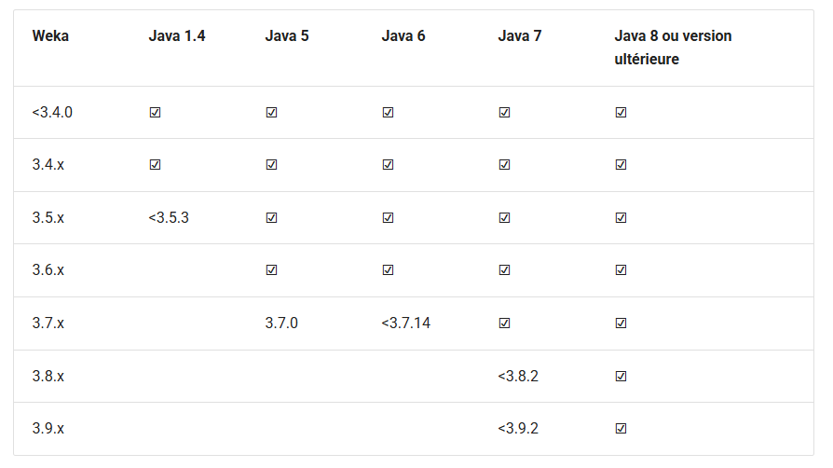
Installation et configuration necessaires pour WEKA
La matrice suivante montre quelle version minimale de Java est nécessaire pour exécuter une version spécifique de Weka. Les dernières sorties officielles de Weka nécessite Java 8 ou version ultérieure.
Notez que si vous utilisez Windows et que votre ordinateur dispose d’un écran avec une densité de pixels élevée (HiDPI), vous devrez peut-être utiliser Java 9 ou une version ultérieure pour éviter problèmes de mise à l’échelle inappropriée des interfaces utilisateur graphiques de Weka.

Slide 18
Installation et configuration necessaires pour WEKA
Les deux versions les plus de Weka : Weka 3.8 est la dernière version stable et Weka 3.9 est la version de développement. Nouveautés de ces deux versions sont normalement effectués une ou deux fois par an.
La version stable ne reçoit que des corrections de bogues et des mises à niveau de fonctionnalités qui ne rompent pas la compatibilité avec ses versions antérieures, tandis que le La version de développement peut recevoir de nouvelles fonctionnalités qui rompent la compatibilité avec ses versions précédentes.
Weka 3.8 et 3.9 disposent d’un système de gestion de paquets qui permet facile pour la communauté Weka d’ajouter de nouvelles fonctionnalités à Weka. Le nécessite une connexion Internet pour Téléchargez et installez des packages.

Slide 19
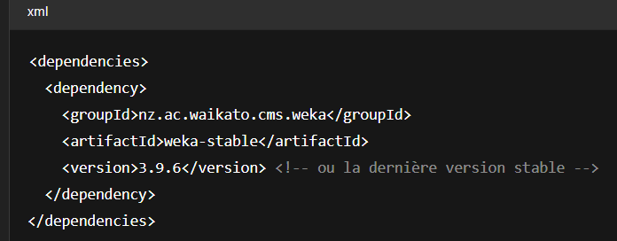
Installation et configuration necessaires pour WEKA
Prérequis
Avoir installé un IDE Java comme Eclipse, IntelliJ IDEA ou NetBeans
Vérifier l’installation de :
Java JDK (Java Development Kit)
Java JRE (Java Runtime Environment)
Ajouté au PATH du systèmeVersion recommandée : JDK 8 ou 11📦
Projet Java avec Maven (recommandé)
Créer un nouveau projet Maven dans Eclipse ou IntelliJ ou autre ;
Ouvrir le fichier pom.xml
Ajouter la dépendance suivante :
Sauvegarder → Maven télécharge automatiquement la bibliothèque📁

Slide 20
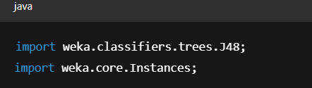
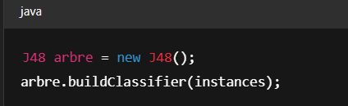
Installation et configuration necessaires pour WEKA
Projet Java sans Maven (manuel)
Télécharger le fichier .jar depuis le site officiel :
https://www.cs.waikato.ac.nz/ml/weka/downloading.html
Dans Eclipse ou IntelliJ :
Clic droit sur le projet → Build Path → Configure Build Path
Onglet Libraries → Add External JARs…
Sélectionner weka.jar
Appliquer les changements et importer les classes WEKA dans votre code Java :
Exécution
Charger les jeux de données (.arff ou .csv)
Utiliser les classifieurs, filtres, évaluateurs, etc.
Exemple minimal :

Slide 21


Cas d’utilisation et exemples pratiques
Classification binaire – Prédiction de maladies
Dataset : diabetes.arff
Modèle : NaiveBayes ou J48
Objectif : Prédire si un patient est malade à partir de données cliniques
Code Java :
Clustering de clients – Segmentation
Dataset : customer_data.arff
Modèle : SimpleKMeans
Objectif : Regrouper des clients selon leurs comportements d’achat
Code Java :

Slide 22

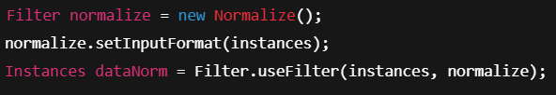

Cas d’utilisation et exemples pratiques
Régression – Prédiction de rendement agricole
Dataset : crop_yield.csv converti en .arff
Modèle : LinearRegression
Objectif : Estimer le rendement d’une culture selon température et humidité
Code Java :
Prétraitement – Normalisation + sélection d’attributs
Objectif : Nettoyer les données et réduire la dimension
Code Java :
Évaluation – Validation croisée
Objectif : Évaluer la précision du modèle
Code Java :

Slide 23

Forces et limitations de la bibliothèque WEKA
Forces
Intégration facile en Java
→ API bien documentée, modules accessibles via des classes Java
Large gamme d’algorithmes ML
→ Classification, régression, clustering, sélection d’attributs, règles d’association…
Prise en main rapide
→ Interface graphique + possibilités d’automatiser via code
Évaluation et validation robustes
→ Cross-validation, matrice de confusion, ROC, etc.
Support expérimental riche
→ Test de modèles multiples, ajustement de paramètres, comparaison statistique
Système de plugins
→ Extensible (ex. : text mining, séries temporelles, apprentissage incrémental)

Slide 24
Forces et limitations de la bibliothèque WEKA
Limitations
Pas de Deep Learning avancé
→ Pas de support natif pour CNN, RNN, Transformers...
Réseaux de neurones limités
→ Seulement MultilayerPerceptron simple (sans GPU, sans autograd)
Pas d’optimisation GPU / multi-threading natif
→ Traitement principalement CPU et en mémoire
Moins adapté aux très grands jeux de données
→ Sauf avec KnowledgeFlow + classifieurs incrémentaux
Pas de visualisation interactive avancée
→ Visualisation simple 2D, peu adaptée au big data

Slide 25
Comparaison avec d’autres bibliothèques similaires
Critère | WEKA (Java) | Scikit-learn (Python) | Deeplearning4j (Java)
Langage | Java | Python | Java
Type de ML | Machine Learning classique | Machine Learning classique | Deep Learning + ML
Interfaces | GUI + Java API | Python uniquement | Java + Scala API
Simplicité de prise en main | Très accessible (surtout GUI) | Très accessible | Plus complexe
Visualisation intégrée | Basique (Explorer, ROC, courbes) | Nécessite matplotlib/seaborn | Limitée, dépend de l’intégration
Support du Deep Learning | Non | Non (à compléter avec TensorFlow) | Oui (CNN, RNN, GPU…)
Plugins / Extensions | Oui (text mining, séries...) | Nombreux packages externes | Oui (via ND4J, etc.)
Utilisation mémoire | En mémoire (RAM) sauf streaming | Optimisé mais dépend du code | Optimisé pour grandes architectures
Cas d’usage typique | Enseignement, TP, prototypes | Projets ML courants (pro, académique) | Projets industriels de DL

Slide 26
Comparaison avec d’autres bibliothèques similaires
WEKA : très adapté pour apprendre et prototyper rapidement en Java .
Scikit-learn : plus puissant si tu maîtrises Python.
DL4J : à privilégier pour le Deep Learning en Java, mais plus complexe.

Slide 27
Conclusion à WEKA : Waikato environment for knowledge analysis
Weka est une bibliothèque Java puissante et facile à utiliser pour appliquer des algorithmes de machine learning. Elle permet de charger des données, de les prétraiter, d’entraîner des modèles (comme KMeans), et de les évaluer sans implémentation complexe . Sa richesse fonctionnelle et sa compatibilité Java en font un excellent choix pour des projets IA pratiques et éducatifs.

Slide 28
MERCI !

